Slide 1
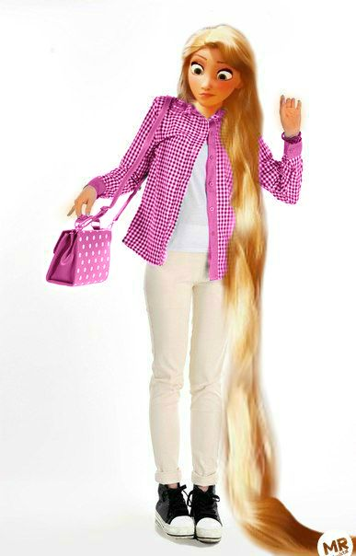
Рапунцель
в белых брюках
в розовой рубашке
в белой футболке
в чёрно-белых кроссовках

Slide 2
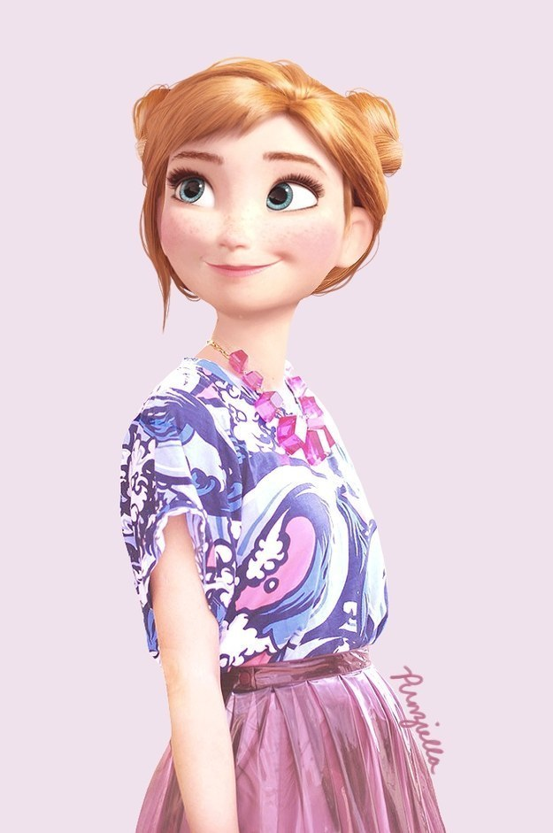
Анна
в футболке с рисунком
в розовой юбке

Slide 3
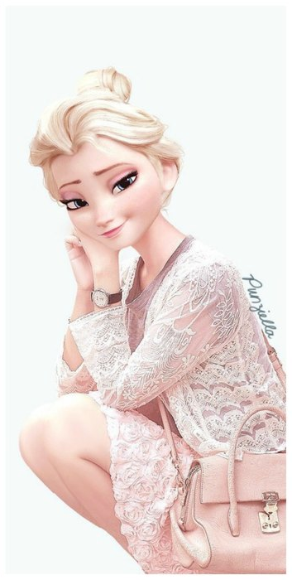
Эльза
в белой кружевной блузке
в белой кружевной юбке
с розовой сумкой
с наручными часами

Slide 4
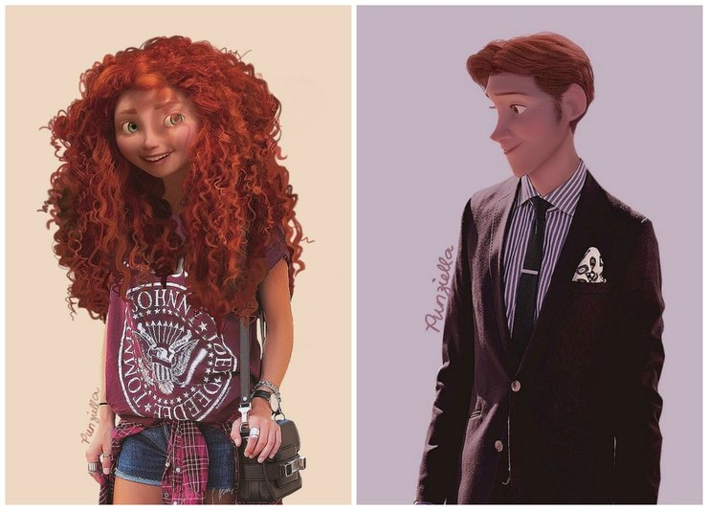
Мерида
в бордовой футболке с рисунком
в джинсовых шортах
в клетчатой рубашке
с коричневой сумкой

Slide 5
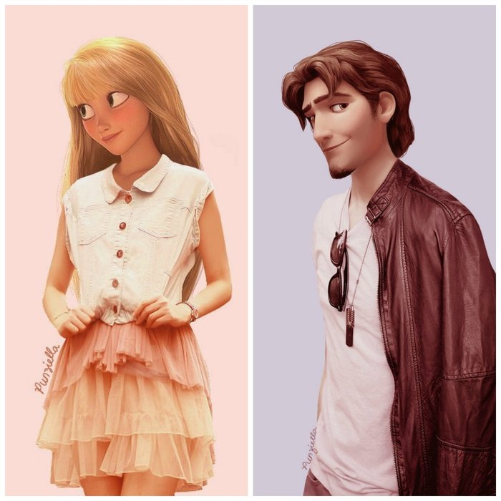
Рапунцель
в белой рубашке
в персиковой юбке
с наручными часами
с браслетом

Slide 6
Ханс
в полосатой рубашке
в тёмно-коричневом пиджаке
в галстуке

Slide 7
Юджин
в белой футболке
в коричневой куртке
в коричневых брюках
с солнечными очками

Slide 8
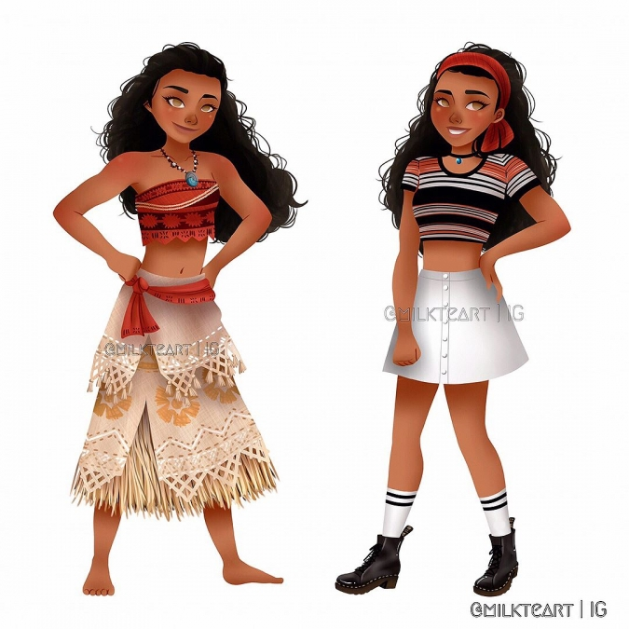
Моана
в белой юбке
в полосатой футболке
в белых носках
в чёрных ботинках
в красном платке

Slide 9
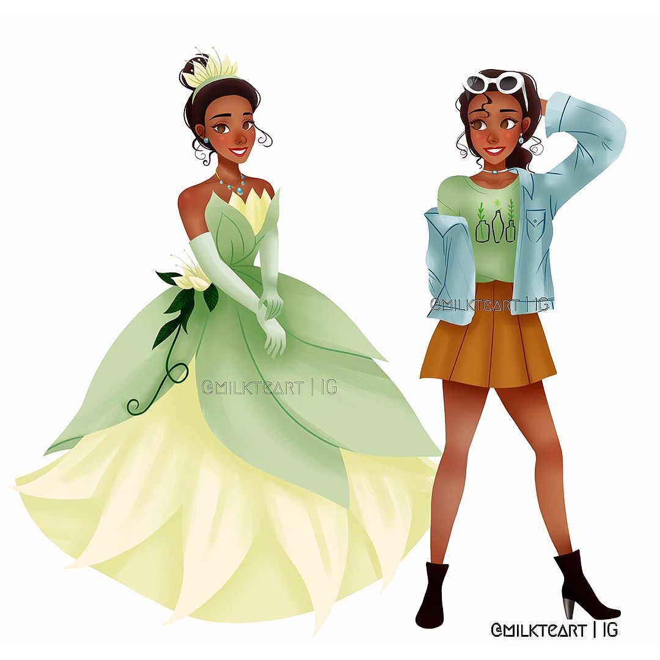
Тиана
в зелёной футболке
в голубой куртке
в коричневой юбке
в чёрных туфлях
с солнечными очками

Slide 10
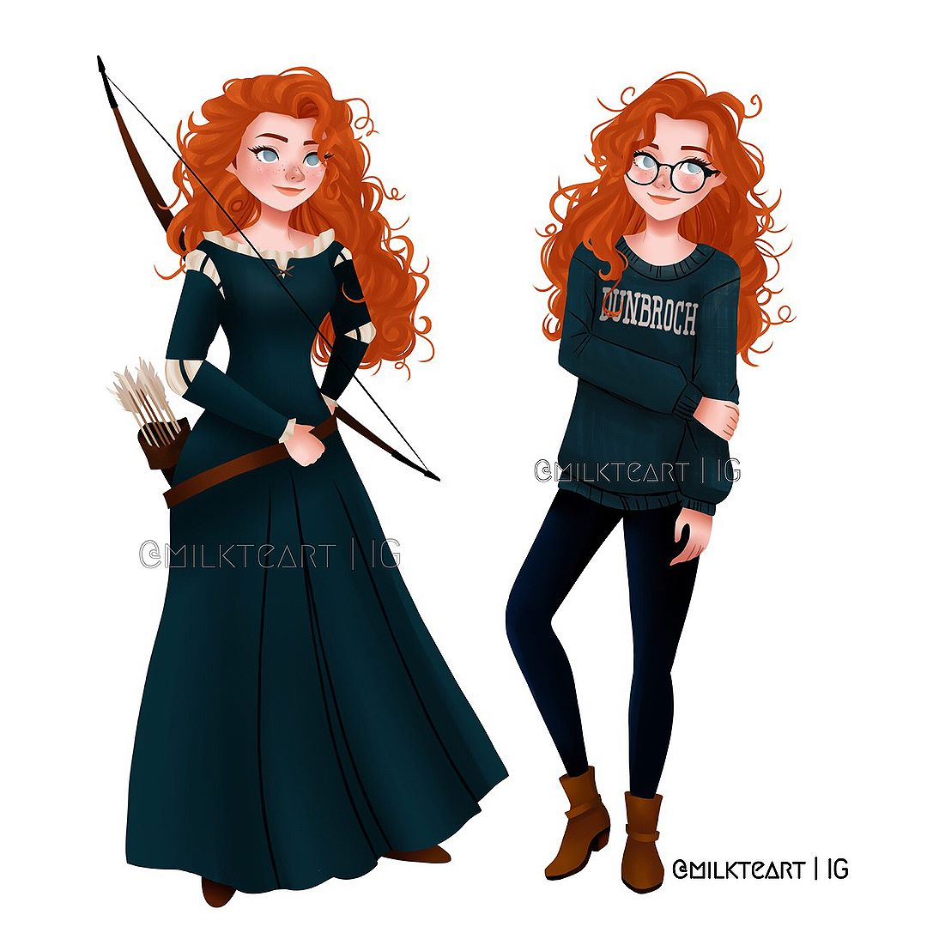
Мерида
в чёрном свитере
в чёрных брюках
в коричневых ботинках
в очках

Slide 11
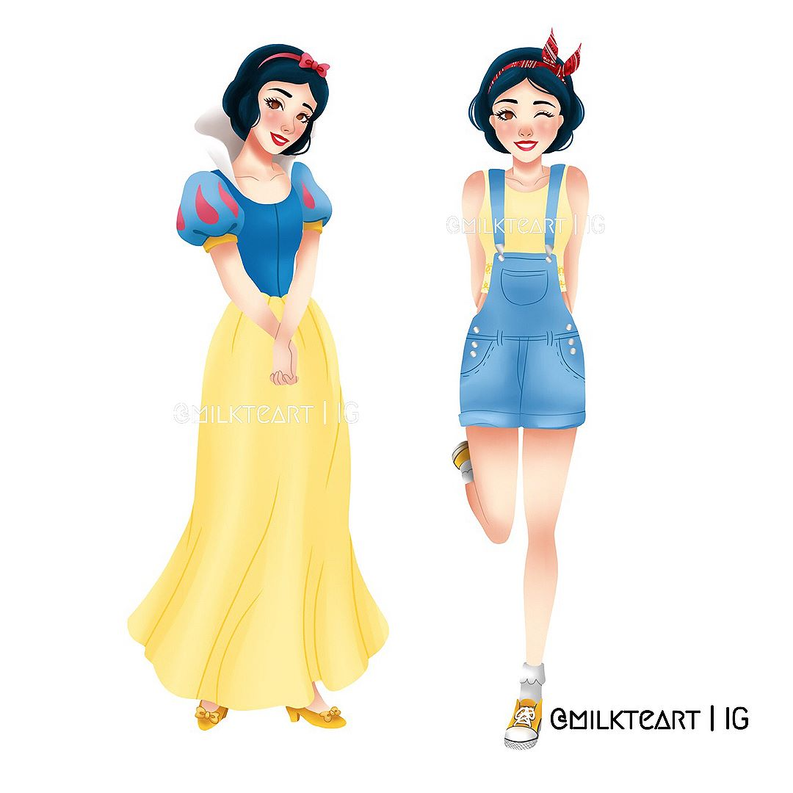
Белоснежка
в джинсовых шортах
в жёлтой футболке
в белых носках
в жёлто-белых кедах
в красном платке

Slide 12
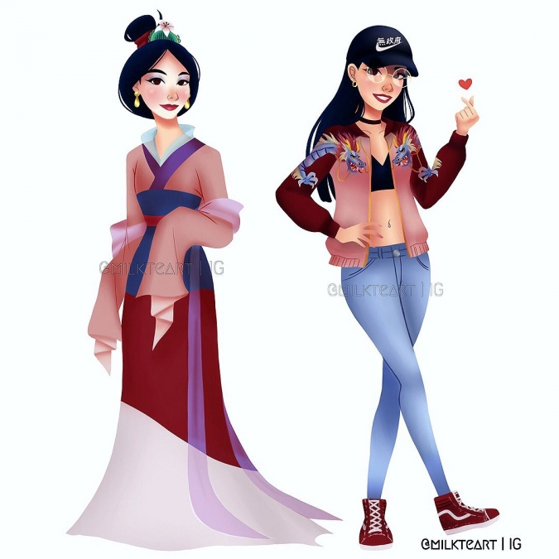
Мулан
в чёрном топе
в розовой куртке
в синих джинсах
в коричневых кроссовках
в чёрной кепке
в очках

Slide 13
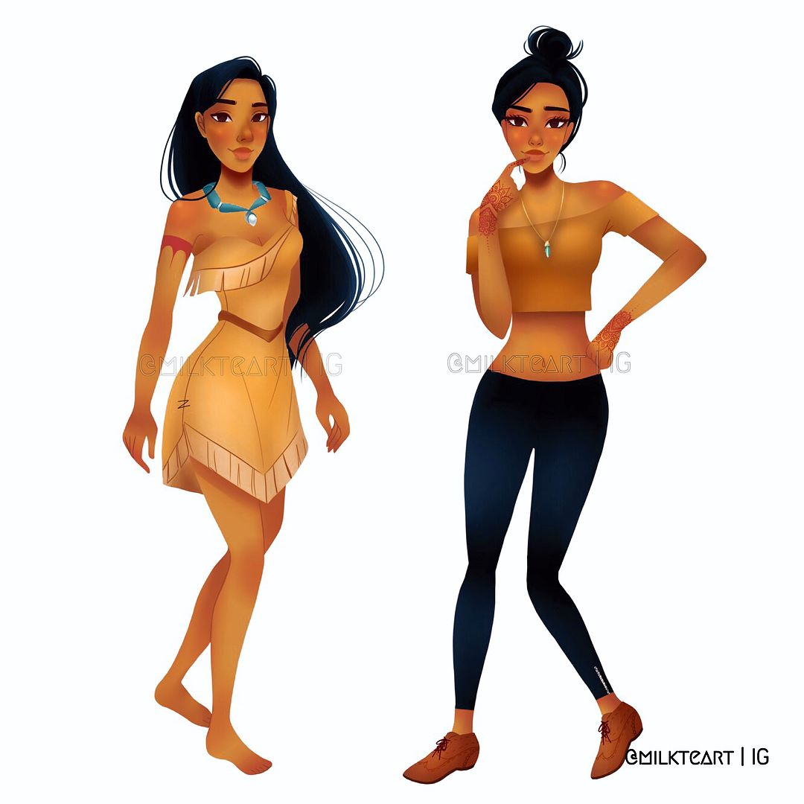
Покахонтас
в коричневом топе
в чёрных брюках
в коричневых ботинках

Slide 14
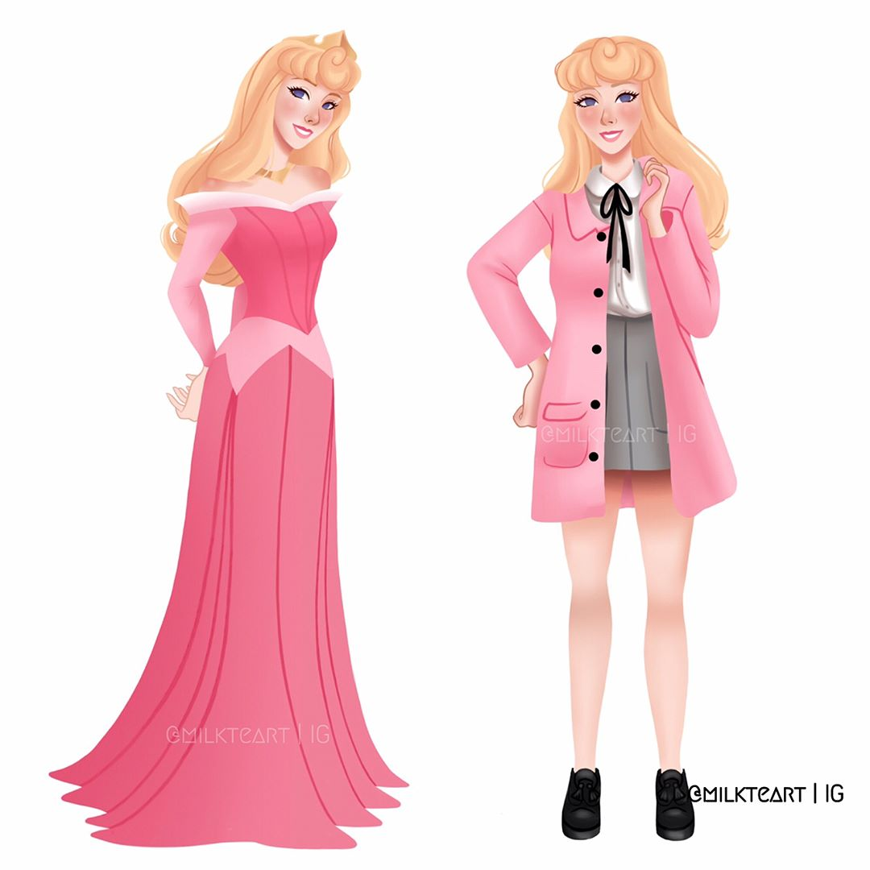
Спящая Красавица
в белой блузке
в розовом пальто
в серой юбке
в чёрных ботинках

Slide 15
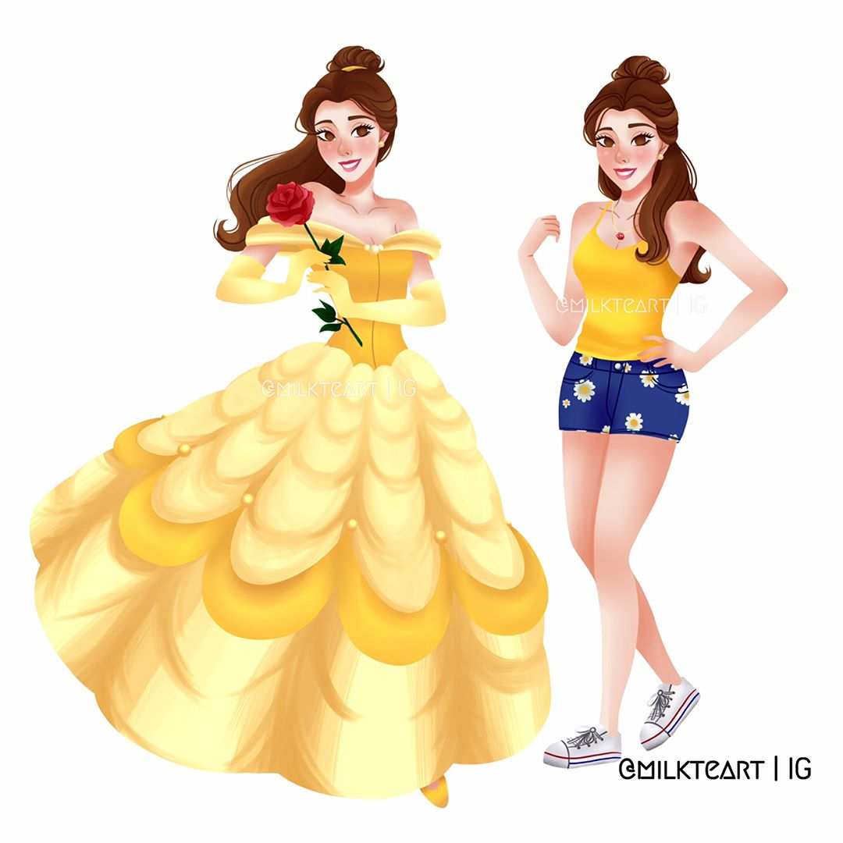
Бэлль
в синих шортах
в жёлтой майке
в белых кедах

Slide 16
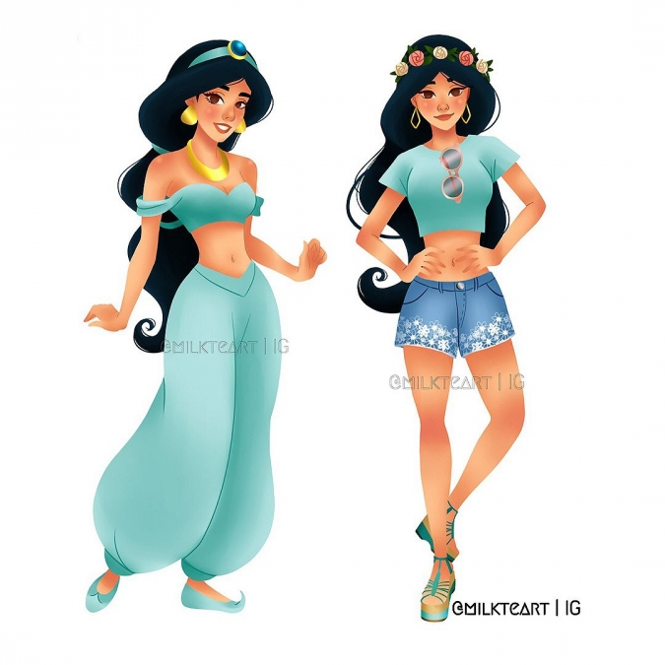
Принцесса Жасмин
в голубых джинсовых шортах
в бирюзовой футболке
в бирюзовых сандалиях
в цветочном венке
с солнечными очками

Slide 17
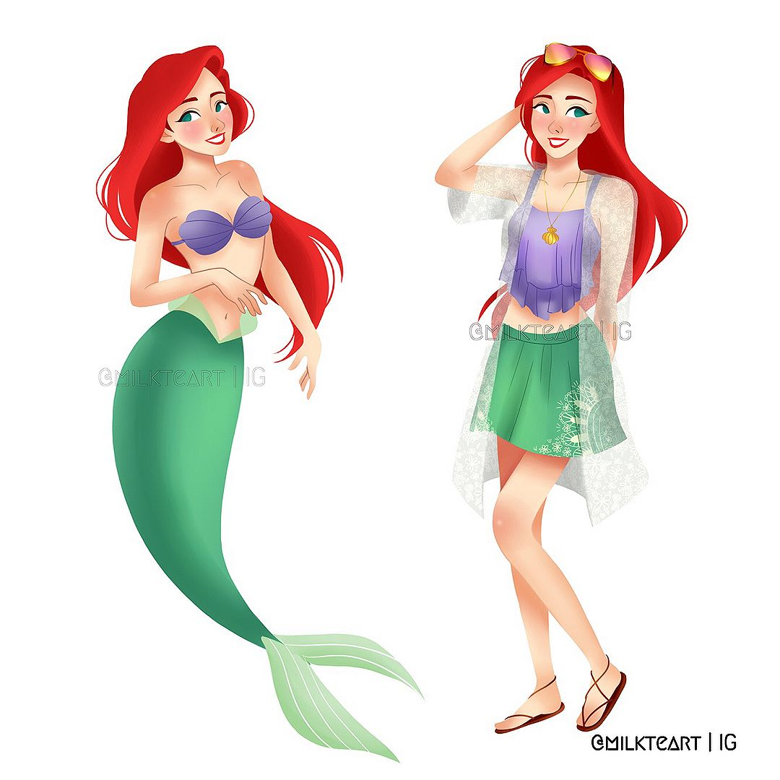
Ариэль
в сиреневом топе
в зелёной юбке
в сандалиях

